Slide 1
АППАРАТ ГОЛЬДЖИ
Строение и функции

Slide 2
Структуру, известную как комплекс Гольджи, впервые обнаружил в клетках животных в 1898 г. Камилло Гольджи, итальянский врач и цитолог. Детальное исследование данной структуры сделано позже с помощью электронного микроскопа.

Slide 3
Аппарат Гольджи содержится в цитоплазме почти всех эукариотических клеток, особенно в секреторных клетках животных. У дрожжей комплекс Гольджи выражен несколько хуже, обычно в виде особого отдела эндоплазматического ретикулума.

Slide 5
Комплекс Гольджи представляет собой стопку уплощенных мембранных мешочков, так называемых цистерн, и связанную с ними систему пузырьков, называемых пузырьками Гольджи. На одном конце стопки мешочков постоянно образуются новые цистерны путем слияния пузырьков, отпочковывающихся, от гладкого эндоплазматического ретикулума. На другом конце стопки, на внутренней стороне завершается созревание цистерн и они вновь распадаются на пузырьки. Таким образом, цистерны в стопке постепенно перемещаются от наружной стороны к внутренней.

Slide 6
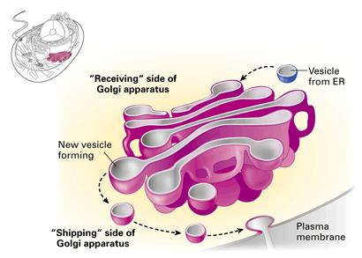
Функции аппарата Гольджи : 1) сортировка, накопление и выведение секреторных продуктов; 2) завершение посттрансляционной модификации белков ; 3) накопление молекул липидов и образование липопротеидов; 4) образование лизосом; 5) синтез полисахаридов для образования гликопротеидов, восков, камеди,слизей, веществ матрикса клеточных стенок растений (гемицеллюлоза, пектины) и т.п. 6) формирование клеточной пластинки после деления ядра в растительных клетках; 7) участие в формировании акросомы; 8) формирование сократимых вакуолей простейших.

Slide 7
В комплексе Гольджи происходит: 1. О-гликозилирование,к белкам присоединяются сложные сахара через атом кислорода. 2. Фосфорилирование (присоединение к белкам остатка ортофосфорной кислоты). 3. Образование лизосом. 4. Образование клеточной стенки (у растений). 5. Участие в везикулярном транспорте (формирование трехбелкового потока): 6. Созревание и транспорт белков плазматической мембраны; 7. Созревание и транспорт секретов; 8. Созревание и транспорт ферментов лизосом.

